Slide 1
1
03 Prompt Engineering
AI Engineering – Building Applications with Foundation Models

Slide 2
Überblick Themen
2
Grundlagen zu Prompting
Prompt Templates
Markdown
Prompting Strategien
Validation von Ausgaben: Structured Outputs and Constrained Decoding

Slide 3
Was ist eine „Prompt“?
3
Ein Prompt ist eine Eingabe, die dem Modell gegeben wird, um eine Antwort zu erzeugen.
Bei modernen LLMs, die Konversationen unterstützen, wird der gesamte Kontext der bisherigen Unterhaltung als eine Sequenz von Text kodiert.
Jeder Nachricht (Message) wird eine Rolle zugewiesen, z. B. user (Benutzer), assistant (Modell) oder system (Systemanweisung).

Slide 4
Was ist eine „Prompt“?
4
Diese Nachrichten werden hintereinander angeordnet, oft mit speziellen Tokens oder Markierungen, die Rollen und Grenzen zwischen den Nachrichten signalisieren.
Das Modell liest diese formatierte Eingabe (Prompt) und erzeugt dann als nächste Token seine Antwort.

Slide 5
Prompt Templates
5
<start_of_turn>user
Hallo, wie geht es dir?
<end_of_turn>
<start_of_turn>model
Mir geht es gut, danke!
<end_of_turn>
<start_of_turn>user
Kannst du mir etwas über Katzen erzählen?
<end_of_turn>
<start_of_turn>model
[… Start Model Prediction]

Slide 6
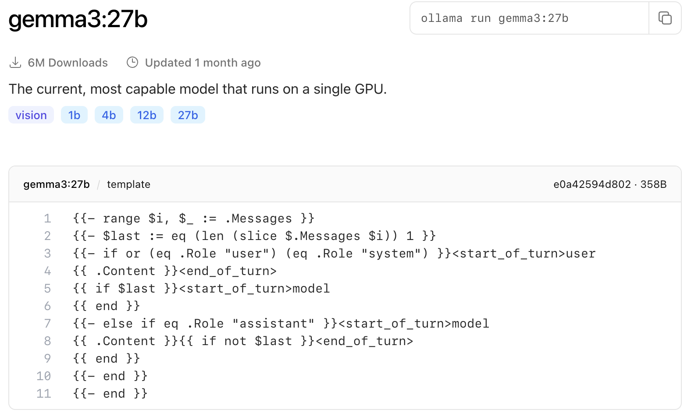
Beispiel für ein Prompt Templates: Gemma 3 (Programmiersprache Go)
6

Slide 7
Prompting Strategien / Prompt Engineering
7
Prompt-Engineering optimiert die Eingaben für Sprachmodelle
Ziel: bessere Antworten, Kontrolle, und Lösung komplexerer Aufgaben
Techniken reichen von einfachen Anweisungen bis zu komplexeren Strategien

Slide 8
Prompting Strategien: Notebook!
8

Slide 9
Weitere Ressourcen
9
Prompting Guide: https://www.promptingguide.ai/de/techniques

